Slide 1
Aktivitäten des KET
KHuK-Jahrestagung, 7.12.2023, Bad Honnef
Lutz Feld (RWTH Aachen University, KET-Vorsitzender)

Slide 2
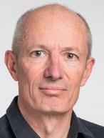
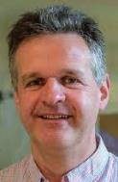
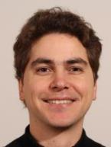
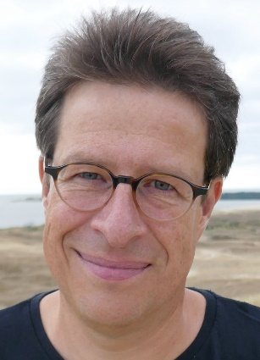
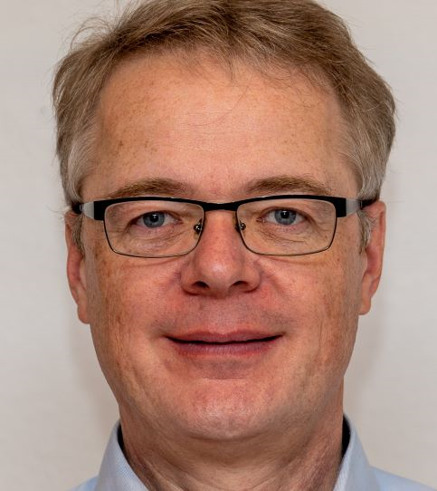
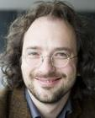
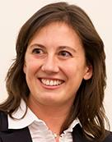
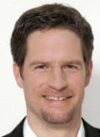
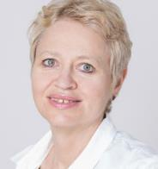
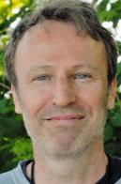
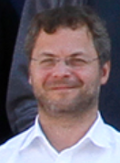
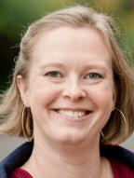
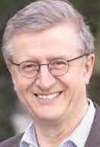
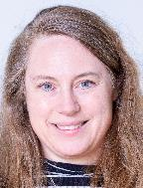
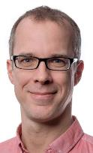
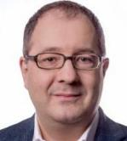
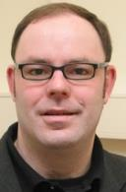
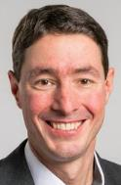
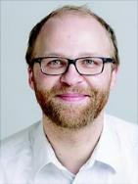
KET (2021-2024)
www.ketweb.de
Prof. Dr. Allen Caldwell MPP Munich MPP Director | Prof. Dr. Klaus Desch Bonn University CERN Council Delegate | Dr. Michael Dührssen-Debling, CERN KET Member | Dr. Frank Ellinghaus Wuppertal University KET Member | Prof. Dr. Lutz Feld RWTH Aachen University KET Chair | Prof. Dr. Christian Fischer Giessen University KHuK Representative | Prof. Dr. Erika Garutti Hamburg University KET Member
Prof. Dr. Johannes Haller Hamburg University DPG-Fachverbandsvorsitzender | Prof. Dr. Beate Heinemann Hamburg DESY Director | Prof. Dr. Michael Krämer RWTH Aachen University KET Member | Prof. Dr. Heiko Lacker Humboldt University Berlin RECFA Representative | Dr. Valerie Lang Freiburg University yHEP Chair | Prof. Dr. Manfred Lindner MPI-K Heidelberg KAT Representative | Dr. Jenny List DESY Hamburg KET Member
Prof. Dr. Tilman Plehn Heidelberg University KET Member | Prof. Dr. Hans-Christian Schultz-Coulon Universität Heidelberg GA Co-Chair | Prof. Dr. M. Schumacher Freiburg University KET Deputy Chair | Prof. Dr. Frank Simon KIT Karlsruhe KET Member | Dr. Marc Wenskat Hamburg University KfB Representative
Vielen Dank an Christian Fischer für die gute Zusammenarbeit im KET!
Vielen Dank an Tetyana Galatyuk für die gute Zusammenarbeit zwischen KHuK und KET!

Slide 3
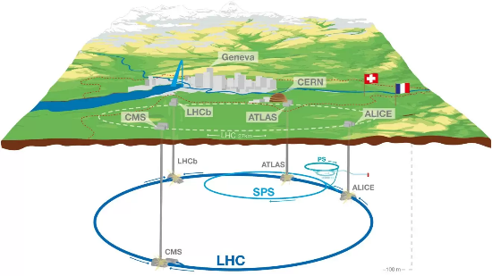
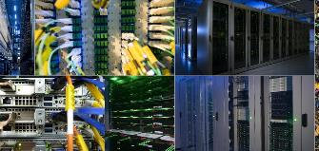
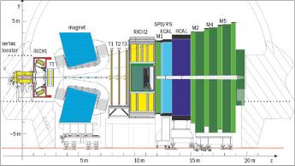
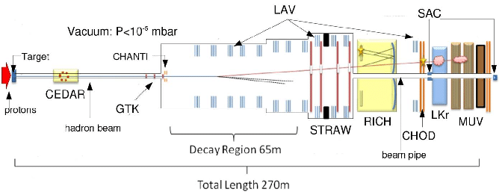
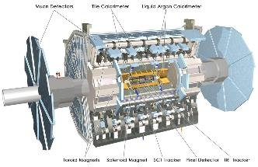

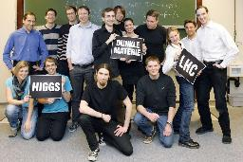
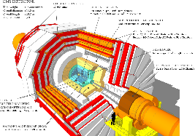
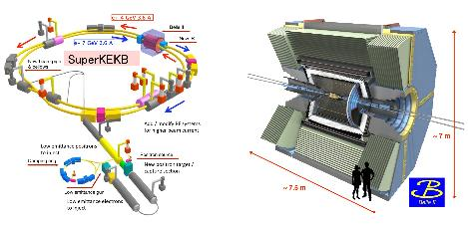
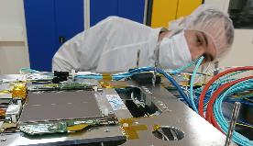
Projekte der KET-Community
Grid-Computing
Data Science
NA62
LHCb
AWAKE
Theory
CMS
ATLAS
+ Axion-Experimente ALPS, (Baby-)IAXO, MADMAX
+ Neutrino-Experimente an Beschleunigern (DUNE, T2K)
+ Beyond Collider (LUXE, SHiP, HIKE, …)
Detector R&D
BELLE II

Slide 4
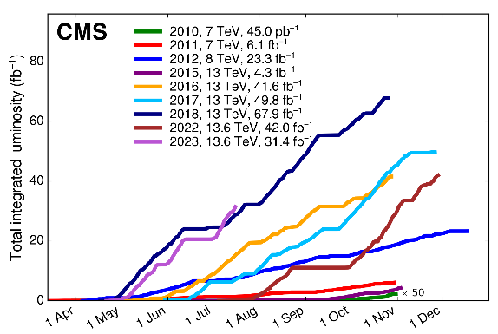
Neues vom LHC
2022
2026
2029
2033
2035
2041
LS 2
ALICE Phase 1
LHCb Phase 1
Run 3
13.6 TeV
2 10³⁴cm⁻²s⁻¹
LS 3
ATLAS Phase 2
CMS Phase 2
Run 4
13.6 – 14 TeV
5-7.5 10³⁴cm⁻²s⁻¹
LS 4
ALICE 3 Upgrade
LHCb Upgrade 2b
Run 5&6
13.6 – 14 TeV
5-7.5 10³⁴cm⁻²s⁻¹
LHC Run 3 @13,6 TeV
  1.2/fb in 24h!
  2023: pp Datennahme bis LHC-Quench,
  seit September spez. pp Runs, PbPb
Viele neue Ergebnisse
  Entdeckung von 4-Top-Endzuständen
  Messung von ttH(bb)
  Evidenz für H→Zγ (SM-BR=0.0015)
  m(top)=172.52±0.33 GeV
  m(W)=80360±16 MeV
  weltbeste Messung des CKM-Winkel β
H→Zγ

Slide 5

CERN70
Feier am CERN am 1. Oktober 2024
Zentrale Veranstaltung in Deutschland vom 2. bis 4. September 2024 in Berlin
  BMBF + Politik + Wirtschaft + Öffentlichkeit + KET-, KHuK- und KfB-Communities
  Themen: Wissenschaft und Forschung, Technologie und Innovation, Bildung
  Projektleitung: Sascha Schmeling
Dezentrale Veranstaltungen
  ähnlich wie Higgs10, Mitte September, koordiniert vom Netzwerk Teilchenwelt
Gelegenheit nutzen, um CERN und die Teilchen-, Hadronen- und Kernphysik in die deutschen Medien zu bringen und Werbung im politischen Raum für die Zukunft von CERN zu machen

Slide 6
Das Higgs ist der Schlüssel für viele offene Fragen!
LHC
H-Entdeckung
H-Kopplungen O(10%)
HL-LHC
H-Kopplungen O(2-5%)
e⁺e⁻-Higgs-Fabrik
H-Kopplungen O(0.1-1%)
höchste Priorität in europ. Strategie
[Snowmass 2023]

Slide 7
Future Collider @ CERN
Ein neues Collider-Projekt am CERN ist für die deutsche Community von größter Wichtigkeit
  Erforschung des Higgs-Sektors und vieler weiterer offenen Fragen
  Wissenschaftliche Diversität, Technologieentwicklung, Nachhaltigkeit sind wichtige Aspekte
Update der European Particle Physics Strategy 2027 muss ab 2025 vorbereitet werden
Wir planen ein Community-Event im Mai/Juni 2024
  Beratung der Ergebnisse des Midterm Reviews der FCC Design Studie
  Diskussion möglicher deutscher Beiträge zum FCC-ee
    Physik: Physics Case, neue Entwicklungen, Abwägung der Vor- und Nachteile
    Detektoren: ECFA Detector Roadmap in D → KHuK
    Beschleuniger: LDG Accelerator Roadmap in D → KfB
  Der Fokus dieses Events stellt keine Festlegung der deutschen Community auf den FCC-ee dar
  Vorbereitung der deutschen Beteiligung am EPPS-Update 2027
  Genaue Planung des Events wird jetzt angegangen

Slide 8
FCC-Zeitskala
[Frank Simon, KET-Jahresversammlung, Nov. 23]

Slide 9
Implementierung der ECFA-Detector-Roadmap
In Deutschland haben sich aus den KET- und KHuK-Communities 4 Konsortien gebildet und ErUM-Pro-Anträge gestellt:
Silicon Detectors
(J. Dingfelder, Uni Bonn, E. Garutti, Uni Hamburg)
Calorimetry
(F. Simon, KIT)
Gaseous Detectors
(J. Kaminski, Uni Bonn, B. Ketzer, Uni Bonn)
Quantum Detectors
(S. Kempf, KIT)
Grundlage für weitere erfolgreiche Detektorentwicklung in Deutschland und für die Beteiligung an den DRD-Verbünden
[D. Contardo]

Slide 10
ErUM-Data Strategiegespräch
BMBF plant am 23./24.01.2024 ein
Strategiegespräch zur Vorbereitung der
nächsten ErUM-Data-Kampagne
die wissenschaftliche Communities von
ErUM werden dabei primär durch DIG-UM
und deren Boards vertreten
Input aus der KET-Community wird vom KET-Software&Computing-Panel gesammelt
(Günter Duckeck, Thomas Kuhr)
Wichtige Punkte aus der Diskussion bei der KET-Jahresversammlung
  Experimentnahe Themen wichtig
  Entwicklung konkreter Technologien
  Physikfachliche Expertise in der Begutachtung
Zusammenfassung beim DIG-UM-Jahrestreffen am 11. Dezember

Slide 11
Nachhaltigkeit
Vortrag von Michael Düren auf KET-Jahresversammlung (link)
Klimawandel ist eine akute und dauerhafte Gefahr für die Menschheit
  und für alle HEP-Projektpläne
HECAP+ Bericht „Environmental sustainability in basic research” arXiv:2306.02837v2
Unser Feld muss und kann seinen Beitrag zur Lösung leisten!
FCC Timescale (as an example)

Slide 12
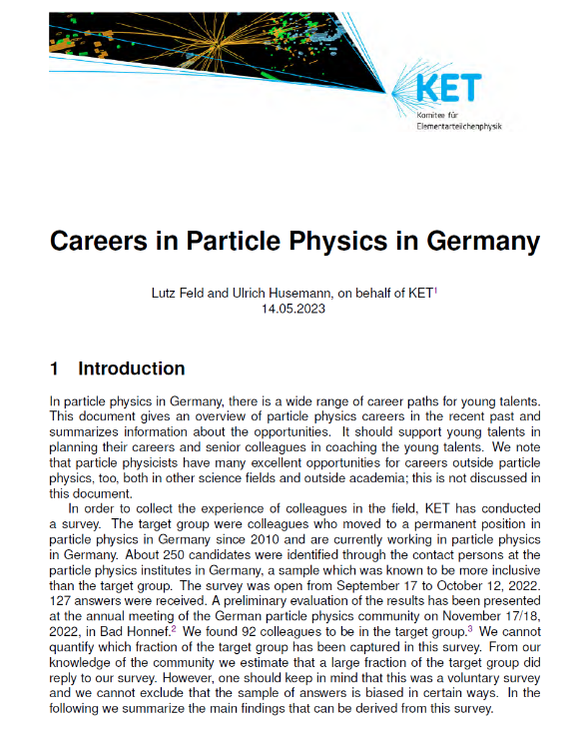
Karrierewege in der Teilchenphysik in Deutschland
KET-Umfrage im Herbst 2022 unter allen Kolleg:innen,
die seit 2010 in Deutschland eine permanente Stelle
angetreten haben: 92 Antworten in der Zielgruppe
Wichtige Faktoren für eine Karriere in Teilchenphysik
Auswertung unter https://www.ketweb.de/veroeffentlichungen/karrieren_2023/
Karrieremöglichkeiten am CERN: https://careers.cern/zusatzliche-informationen-fur-deutsche-bewerberinnen

